Slide 1

Consentement en télésanté
Présenté par
Philippe Dubé-Morais, APPR, BPOI DGA-PSA
Novembre 2025

Slide 2
Télésanté
Consentement
Références

Slide 3
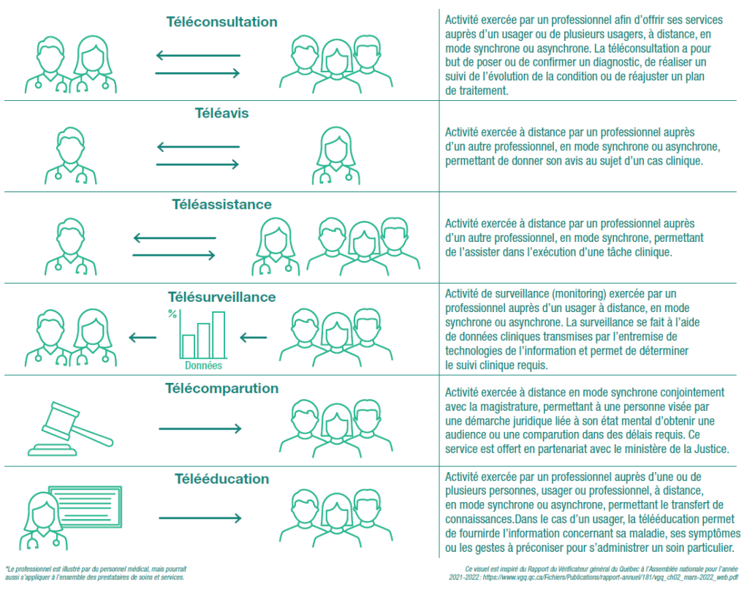
La télésanté
En résumé, la télésanté regroupe l’ensemble des activités cliniques à distance!

Slide 4
Consentement - Précisions
Cette présentation est complémentaire aux recommandations émises par les ordres professionnels et le Collège des médecins. Il est de la responsabilité des prestataires de respecter les recommandations émises par ces instances.
De plus, la télésanté demeure une modalité de prestations de soins ou de services dans le cadre du processus clinique. Les obligations professionnelles sont donc les mêmes que celles en vigueur lors d’une prestation en présentiel.

Slide 5
Consentement - Volet normatif
Obtenir un consentement spécifique pour la télésanté est requis par la loi, et aussi par les ordres professionnels et les normes d’Agrément Canada.
La procédure télésanté CISSS-CA précise que les éléments suivants
doivent être considérés pour l’obtention d’un consentement libre,
éclairé, manifeste, continu et spécifique :
La nature, le but et la pertinence du soin ou service proposé
Les moyens technologiques utilisés (ex. : téléconsultation via Teams)
Les avantages, limites et contraintes des services proposés
Les autres choix possibles
La présence possible d'autres participants à la rencontre

Slide 6
Comment l’obtenir
Compléter le formulaire de Consentement aux soins virtuels (télésanté) CA7606 ou en utilisant un autre formulaire autorisé par l’organisation.
Le consentement verbal est également valide en contexte de télésanté.
Puis en consignant l’information dans le dossier de l’usager.
Notes:
Retracer

Slide 7
Questions fréquentes
Qui doit obtenir le consentement?
Tout prestataire de soins ou de services impliqué dans la trajectoire de soins et offrant des soins virtuels dans le cadre de son processus clinique.
À quelle fréquence doit-on obtenir ce consentement?
Ce consentement est valide pour la durée de la trajectoire à moins d’une modification ou d'un changement de préférences de l’usager ou de ses personnes proches aidantes. Il est recommandé de valider le consentement périodiquement avec l’usager ou son proche, le cas échéant. L’usager peut retirer son consentement à tout moment.

Slide 8
Pour en savoir plus
Extranet télésanté : Accueil - Extranet - CISSS de Chaudière-Appalaches
Intranet Consentement CISSS-CA: http://cisssca.intranet.reg12.rtss.qc.ca/direction-de-la-qualite-de-lethique-de-la-performance-et-de-la-gestion-de-linformation/consentement/
Extranet Consentement CISSS-CA :
https://www.cisssca.com/cisss/droits-des-usagers/le-consentement-aux-soins-et-services

